Slide 1
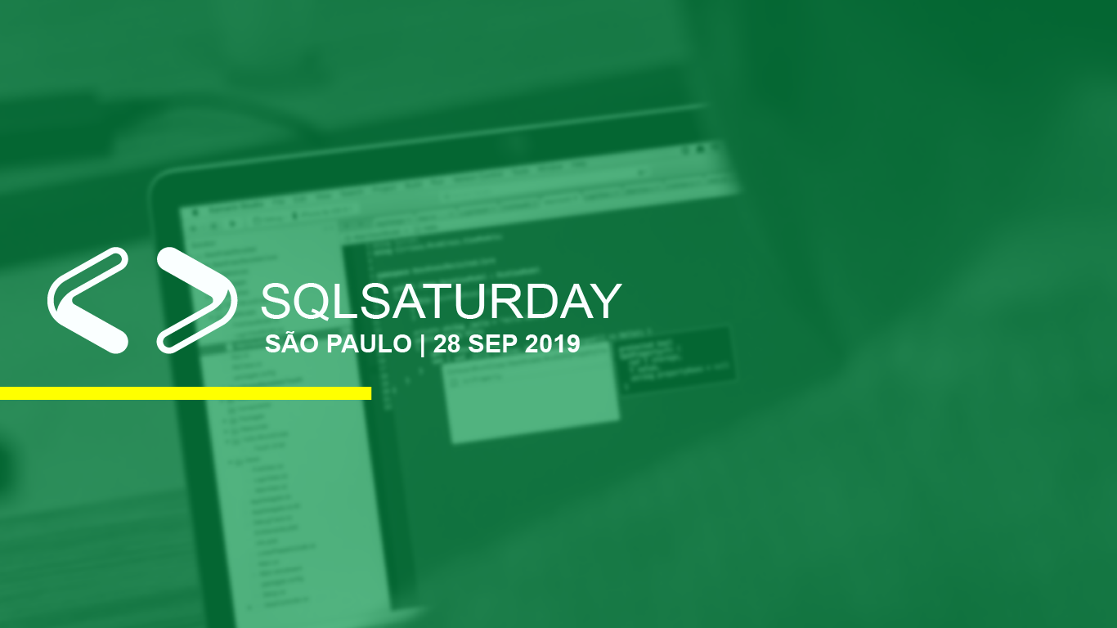
Segurança no SQL Server - Você está deixando a chave sob o tapete?

Slide 2


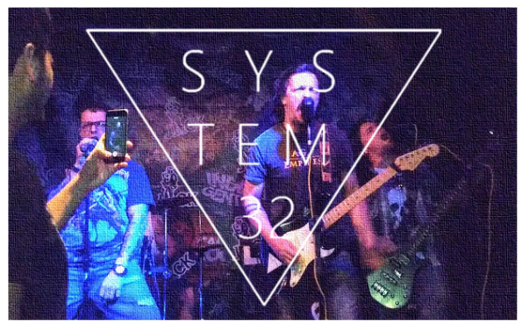
SQL Rock – Hoje!! – 21h
Inscrições:
https://tinyurl.com/sqlrock
Após o SQLSat, sábado as 21h.
http://stjohns.com.br
Local: Rua Itapura, 1308
Vila Gomes Cardim, São Paulo
https://www.facebook.com/BandaSystem32/

Slide 3



Obrigado aos Nossos Patrocinadores

Slide 4

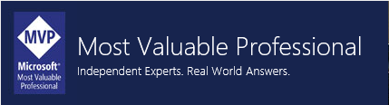
Segurança no SQL Server Sobre o palestrante
Dirceu Resende
Consultor SQL Server e BI Team Leader no #TeamFabricioLima
Instrutor de Power BI no Planilheiros
Instrutor do https://cursos.fabriciolima.net
Autor do https://www.dirceuresende.com/
Microsoft MVP Data Platform
Microsoft MCP, MTA, MCSA, MCT e MCSE
Organizador do PASS Local Group SQL Server ES
Escritor do iMasters

Slide 5
Segurança no SQL Server Agenda
O que é Segurança ?
Sistema operacional / Arquitetura
Permissões
Criptografia / Mascaramento
Armazenamento
LGPD
Surface Area Configuration
Usuários e Senhas
Auditoria
Ataques

Slide 6

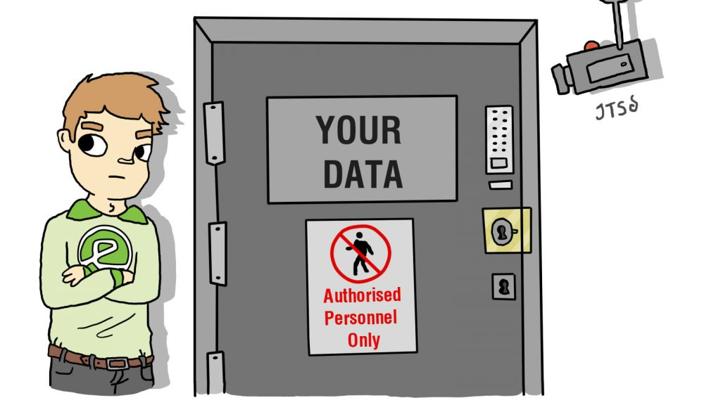
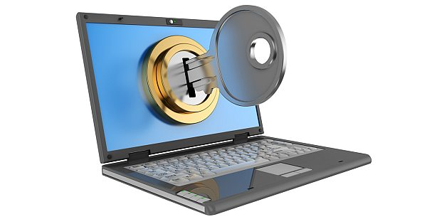
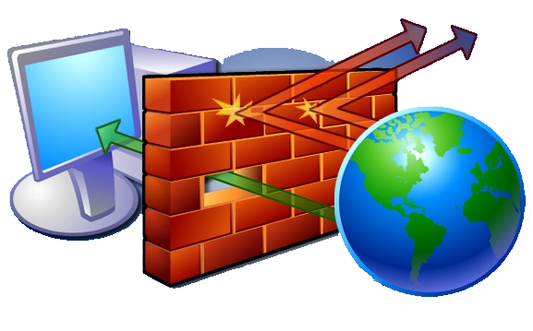
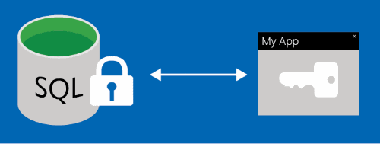
O que é Segurança?

Slide 7
Segurança no SQL Server O que é segurança?
Em termos gerais Confiança, garantia, firmeza, estabilidade e certeza.
Na segurança da informação Proteção de um conjunto de dados, sejam eles pessoais ou de uma empresa, para que não sejam consultados, copiados ou alterados por indivíduos não autorizados.
Fundamentos ou Pilares
Confidencialidade
Integridade
Disponibilidade

Slide 8
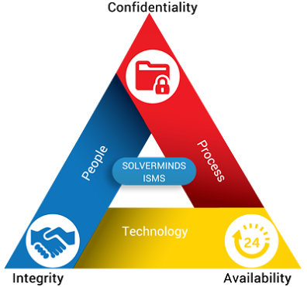
Segurança no SQL Server Pilares da Segurança
Confidencialidade
Somente pessoas autorizadas podem ter acesso
Integridade
Dados não podem ser modificados sem autorização
Disponibilidade
Informação disponível quando necessária

Slide 9
Segurança no SQL Server LGPD – Lei Geral de Proteção de Dados
Motivação
Vazamentos de dados pessoais no mundo inteiro (e no Brasil)
O que muda?
Titular do dado deve consentir com o armazenamento, tratamento e qualquer compartilhamento dos seus dados, e ter acesso a visualizar, alterar e solicitar exclusão de seus dados pessoais, bem como visualizar tudo o que foi feito com suas informações pessoais
Tratamento e armazenamento de dados em casos específicos e quando necessário
E quem não cumpir a lei?
Multa de até 2% do faturamento do ano anterior (limitado a R$ 50 milhões por infração)

Slide 10
Segurança no SQL Server LGPD – Lei Geral de Proteção de Dados
Online e Offline
LGPD também será aplicada a processos offline, como compras em lojas físicas.
Data Protection Officer (DPO)
Profissional exclusivo para a proteção dos dados (Não pode ser do time de Compliance)
Responsável pelo cumprimento dessa nova lei, atender reclamações dos titulares e lidar com quaisquer problemas referentes à proteção de dados
Áreas Responsáveis
TI? Jurídico? NÃO!! LGPD afeta e é responsabilidade de TODOS OS SETORES DA EMPRESA!
Empresas e/ou Profissionais Terceirizados
A Lei é aplicada para esses profissionais também! Fiquem ligados com terceirização.

Slide 11
Segurança no SQL Server LGPD – Lei Geral de Proteção de Dados
Exceções
Dados públicos do titular (onde ele tenha ciência disso)
Tratamento de dados pessoais realizado por pessoa natural para fins exclusivamente particulares e não econômicos
Fins jornalísticos ou artísticos
Fins acadêmicos (neste caso, não se dispensa o consentimento)
Fins de segurança pública, defesa nacional, segurança do Estado ou atividades de investigação e repressão de infrações penais ou dados em trânsito
Proteção ao crédito
Processo judicial, administrativo ou arbitral ou cumprimento de obrigações legais
Proteção da vida ou saúde (exclusivamente por profissionais da saúde)
Quando começa a valer ?
Agosto de 2020

Slide 12
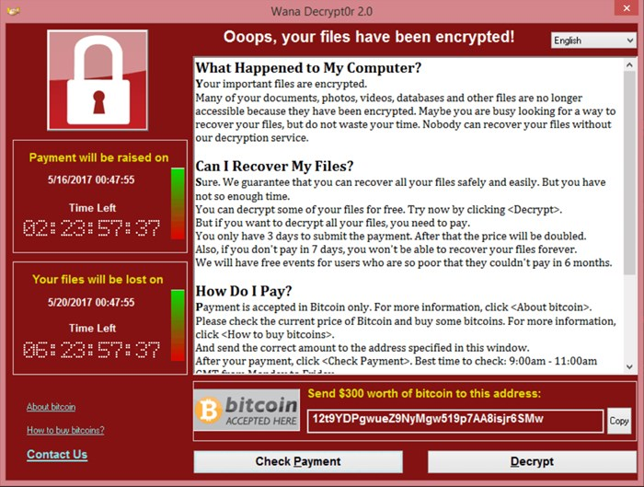
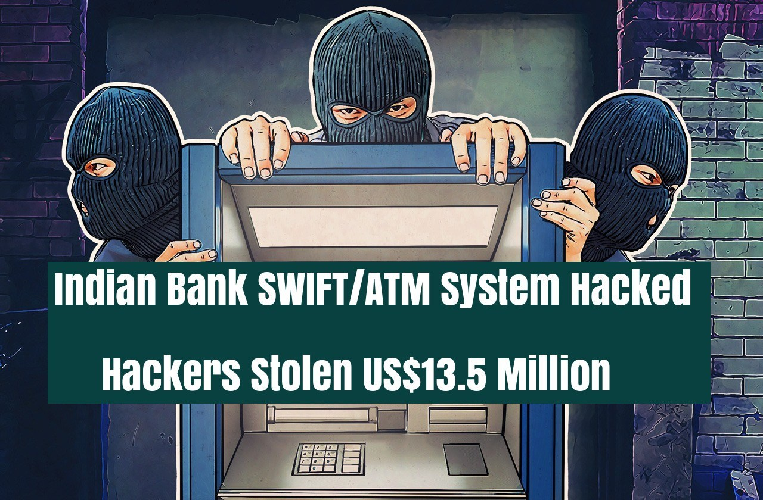
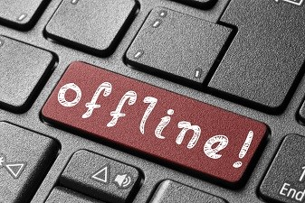
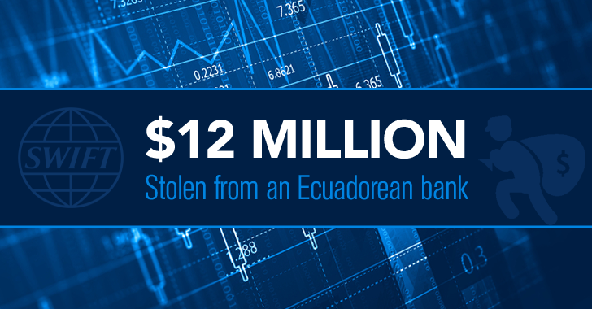
O quão perigosa é uma falha de segurança?

Slide 13
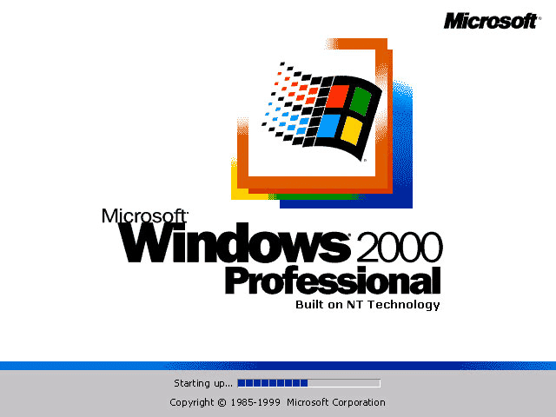
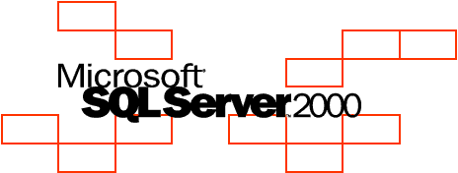
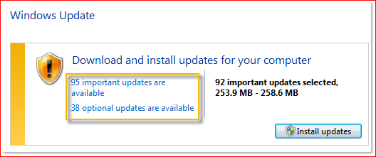
Segurança no SQL Server Sistema operacional / Arquitetura

Slide 14
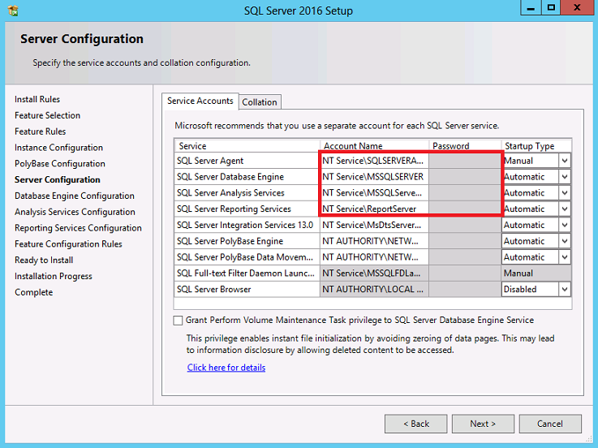
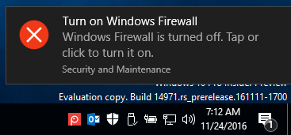
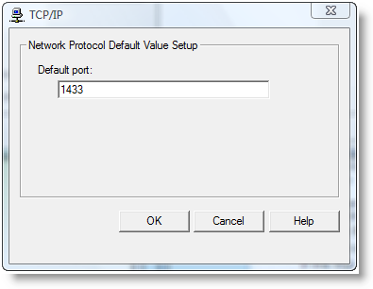
Segurança no SQL Server Sistema operacional / Arquitetura

Slide 15
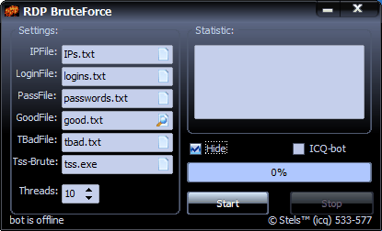
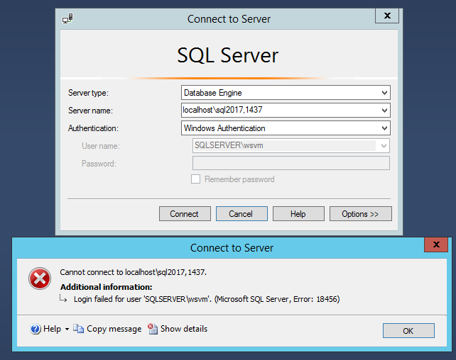
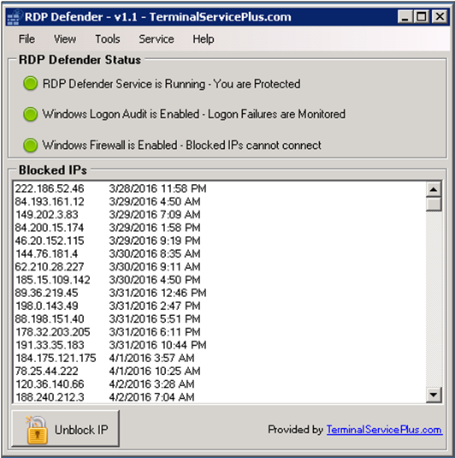
Segurança no SQL Server Sistema operacional / Arquitetura

Slide 16
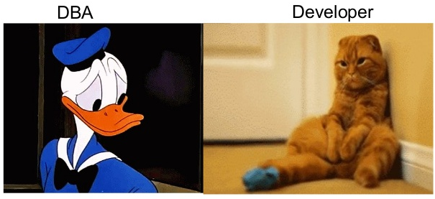
Segurança no SQL Server Sistema operacional / Arquitetura
Banco e Aplicação no mesmo servidor ?!
Banco de Dados
Banco NÃO deve que estar visível para a Web
Anti-vírus prejudica performance do banco
Firewall funciona no modo Whitelist
Somente DBA acessa
Aplicação
Aplicação tem que estar visível para a Web
Aplicação deve ter anti-vírus
Firewall funciona no modo Blacklist
Somente desenvolvedor acessa

Slide 17
Segurança no SQL Server Sistema operacional / Arquitetura
Cuidado com as extensões padrão (Ransomware)
Servidor de Banco <> Servidor de aplicação
Permissões mínimas para os usuários dos serviços do SQL
Usuário local do servidor não acessa banco
Mantenha o Windows e o SQL atualizados (versão e updates)
Desative protocolos de rede não utilizados
Fuja dos padrões: Porta, Instância, Database Browser

Slide 18
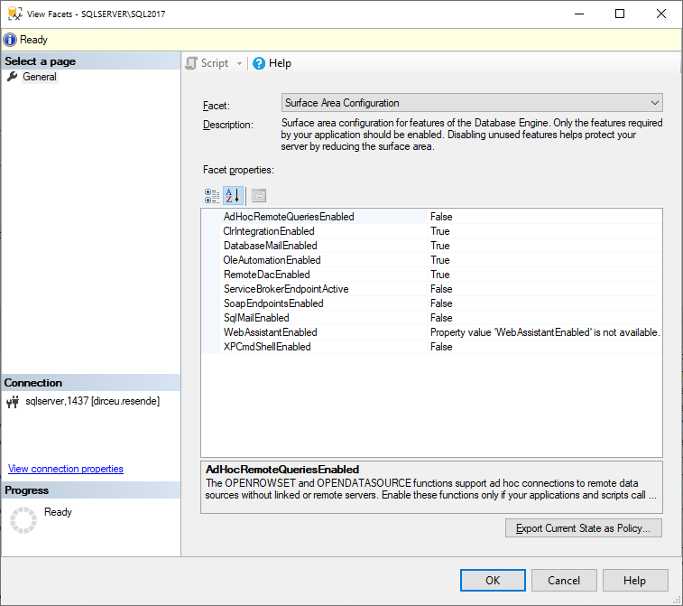
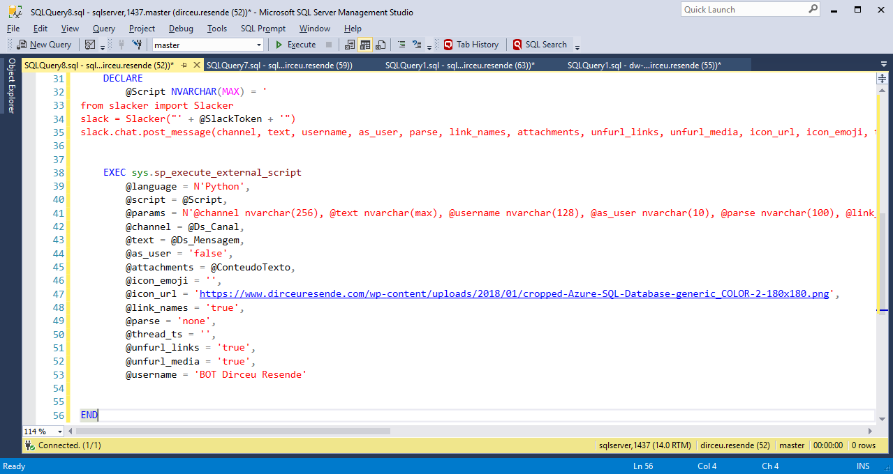
Segurança no SQL Server Surface Area Configuration

Slide 19
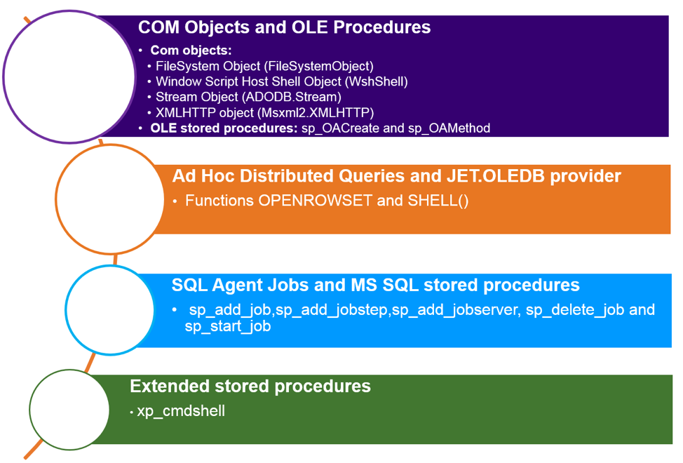

Segurança no SQL Server Surface Area Configuration

Slide 20
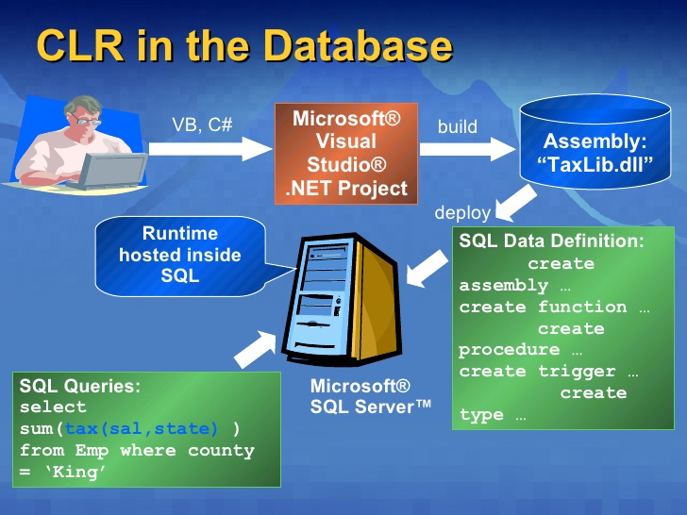
Segurança no SQL Server Surface Area Configuration
Desative TUDO o que não esteja utilizando
Banco de dados não é aplicação!
OLE Automation
SQLCLR
xp_cmdshell
Python, R
DatabaseMail
Cuidado com Linked Server, OPENQUERY e OPENROWSET

Slide 21
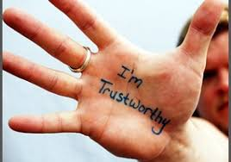

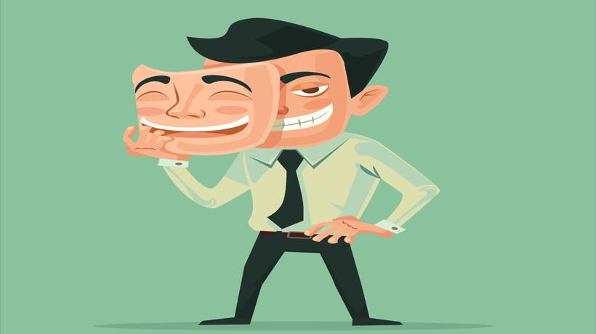
Segurança no SQL Server Permissões
sysadmin

Slide 22

Segurança no SQL Server Permissões
Permissões mínimas! SEMPRE!
Cuidado com server e database roles
Evite Bancos TRUSTWORTHY
Evite db_owner
Audite e monitore tudo! Até erros!
Revisão constante

Slide 23
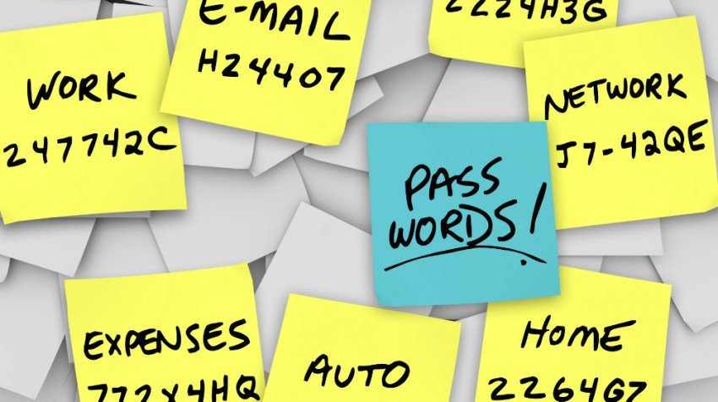
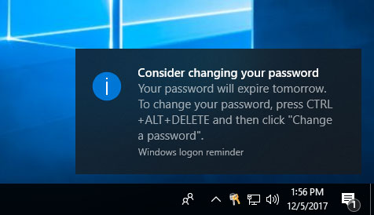
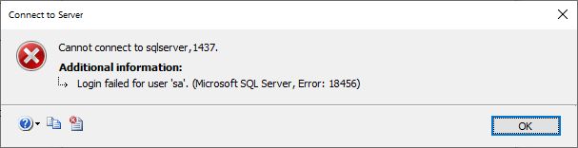
Segurança no SQL Server Permissões

Slide 24
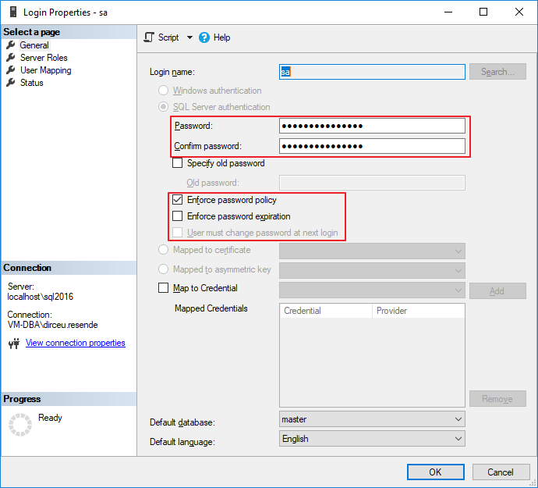
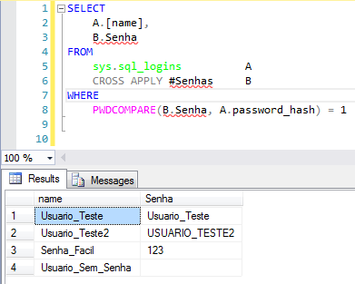
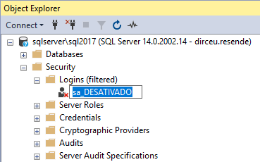
Segurança no SQL Server Permissões

Slide 25
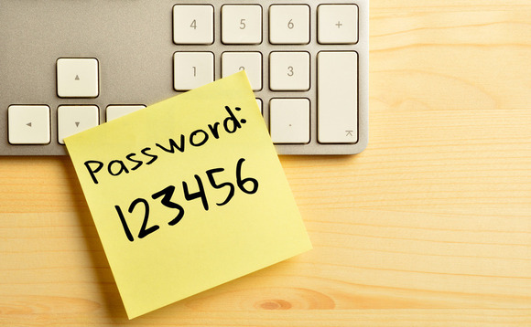
Segurança no SQL Server Permissões
Usuário “sa” DESATIVADO e RENOMEADO
Windows Authentication sempre que possível
Política de complexidade de senha
Política de expiração de senha
Analise as falhas de login (Brute force attack)
Simplifique a segurança: Remova usuários órfãos e/ou sem permissões

Slide 26
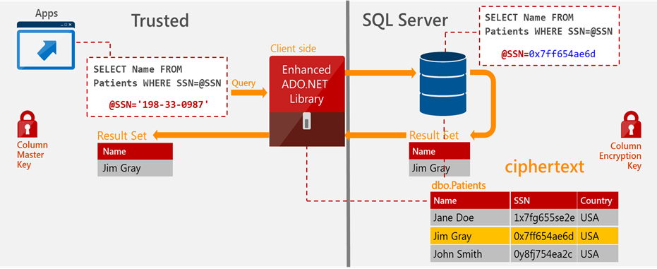
Segurança no SQL Server Criptografia e Mascaramento

Slide 27
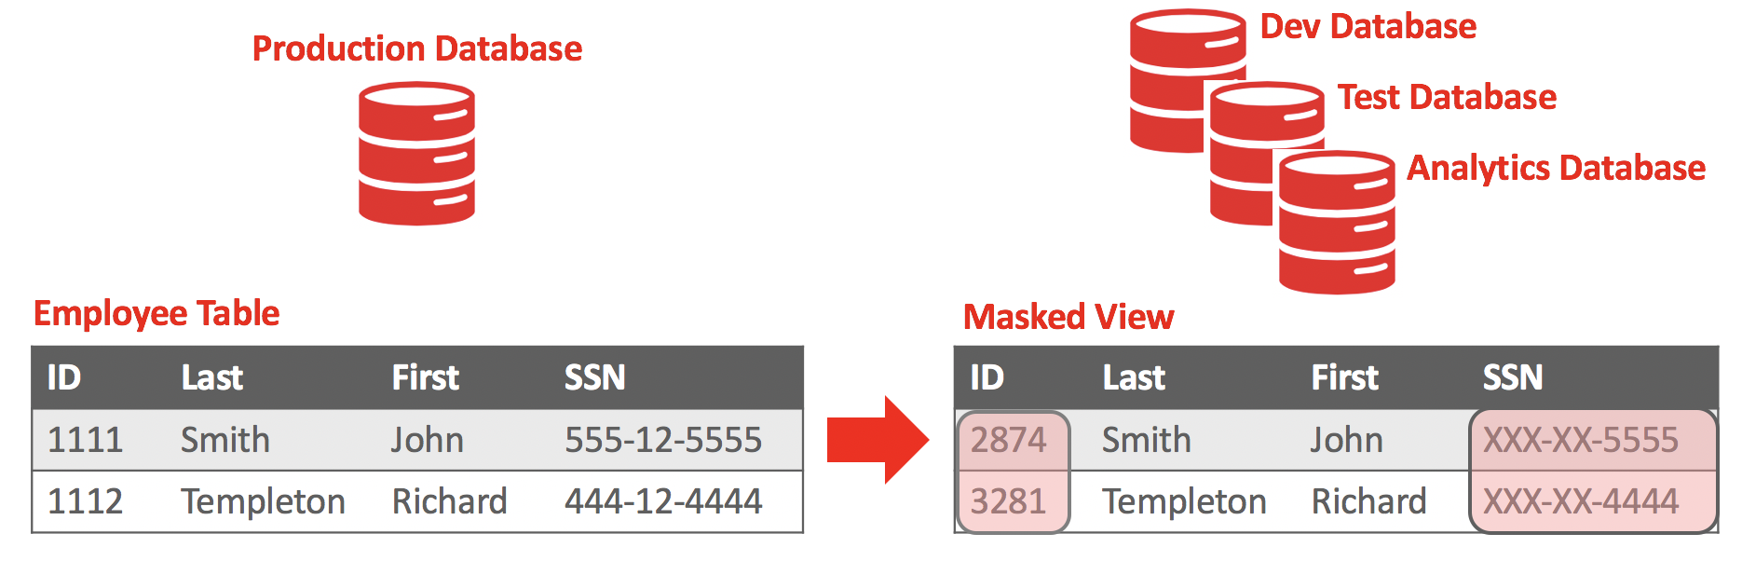
Segurança no SQL Server Criptografia e Mascaramento

Slide 28
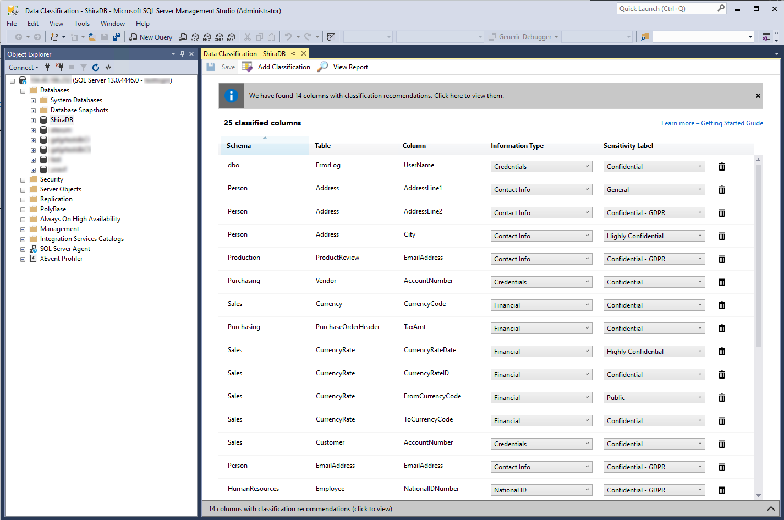
Segurança no SQL Server Criptografia e Mascaramento

Slide 29
Segurança no SQL Server Criptografia e Mascaramento
Dynamic Data Masking é fácil de implementar
Nem o DBA visualiza colunas com Always Encrypted
Identifique colunas sensíveis: Dynamic Data Masking + Always Encrypted
RLS: O usuário só deve visualizar o que lhe convém!
TLS 1.2: Dados trafegados pela rede, entre cliente e servidor, de forma segura

Slide 30
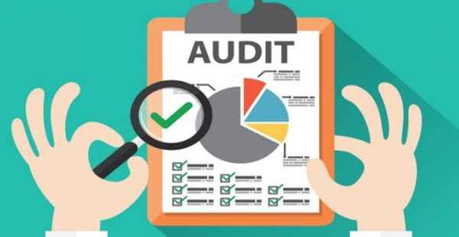
Segurança no SQL Server Auditoria

Slide 31
Segurança no SQL Server Auditoria
Server Audit e Database Audit
CDC (Change Data Capture)
CT (Change Tracking)
Triggers (Server, Database, Table)
Extended Events
SQL Profiler (Trace)
Temporal Tables
Logins
Jobs
Error Log
Visualizador de Eventos

Slide 32
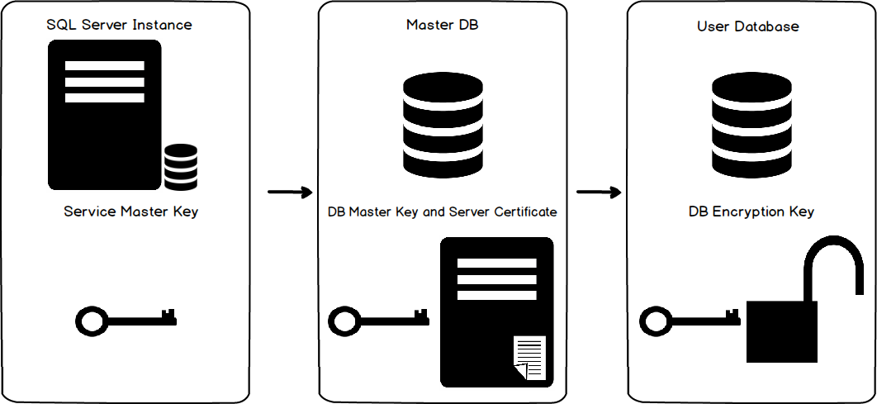
Segurança no SQL Server Armazenamento

Slide 33
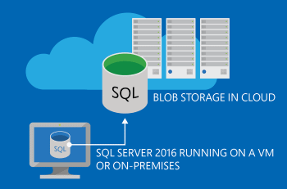
Segurança no SQL Server Armazenamento

Slide 34
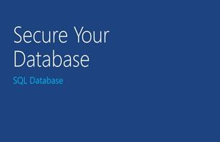
Segurança no SQL Server Armazenamento
Utilize TDE sempre que possível (data, log e bkp)
Backup armazenado fisicamente longe da base
Utilize a nuvem para armazenar seus backups
Evite extensões padrão (Ransomware)
Utilize uma boa estratégia de backup (FULL + DIFF + LOG)
Utilize soluções de alta disponibilidade e/ou replicação

Slide 35
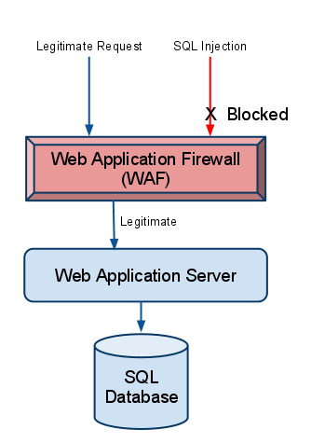
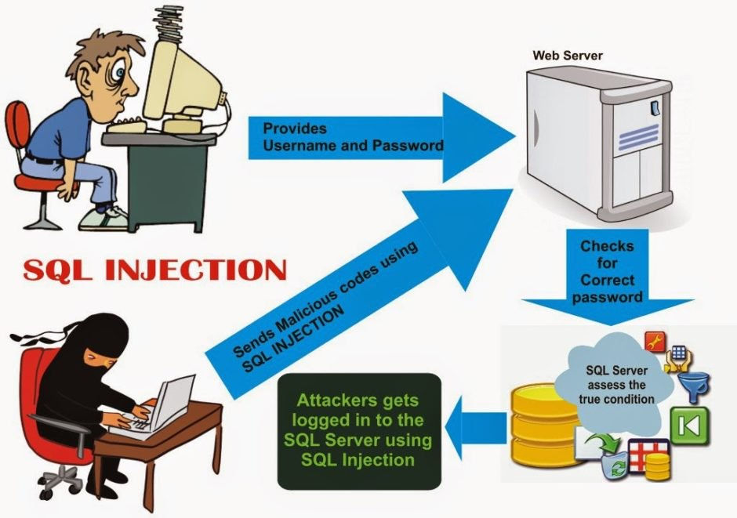
Segurança no SQL Server Ataques

Slide 36
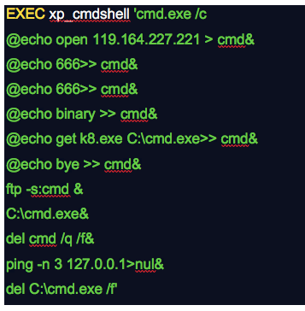
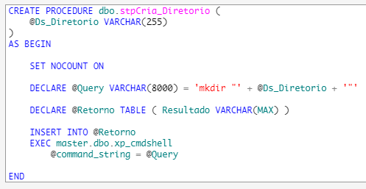
Segurança no SQL Server Ataques

Slide 37
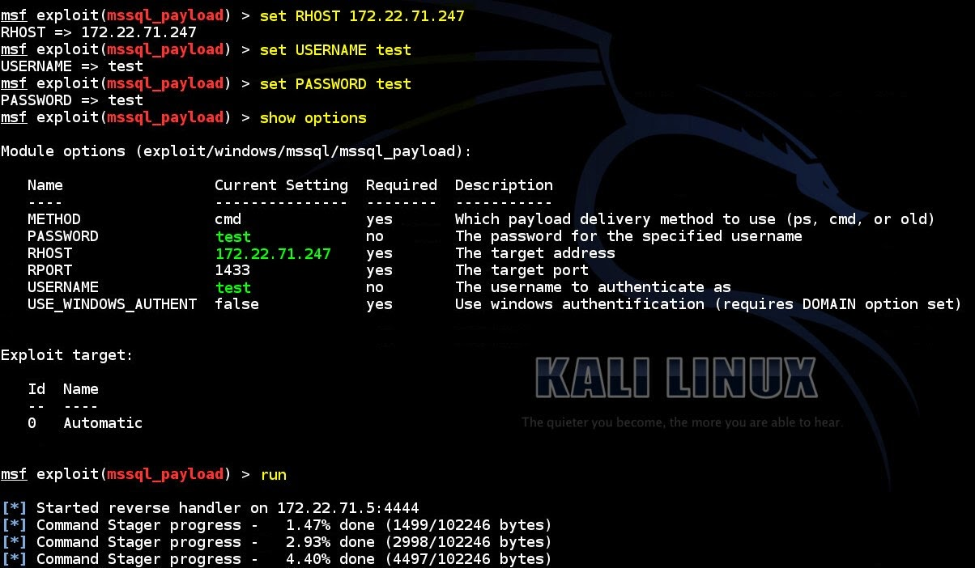
Segurança no SQL Server Ataques

Slide 38
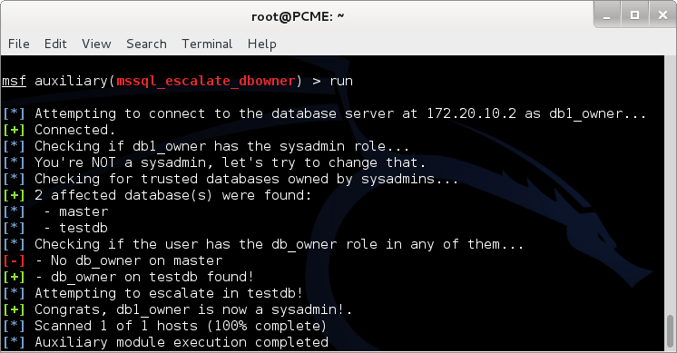
Segurança no SQL Server Ataques

Slide 39
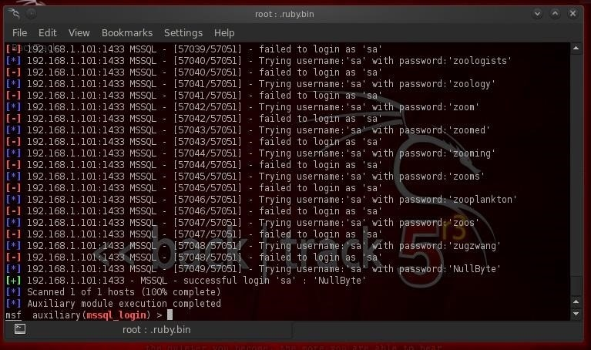
Segurança no SQL Server Ataques

Slide 40
Segurança no SQL Server Análise do Ambiente
Como identificar possíveis pontos de melhorias e brechas na segurança do meu ambiente ?

Slide 41
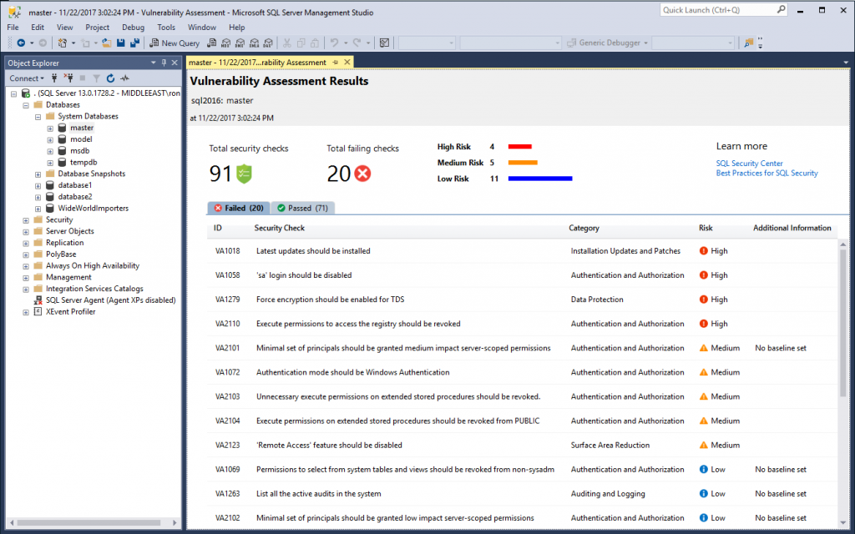
Segurança no SQL Server Análise do Ambiente

Slide 42

Segurança no SQL Server Análise do Ambiente

Slide 43

Segurança no SQL Server Desafio

Slide 44
Segurança no SQL Server Referências
http://bit.ly/sqlserverseguro

Slide 45
SQL Rock – Hoje!! – 21h
Inscrições:
https://tinyurl.com/sqlrock
Após o SQLSat, sábado as 21h.
http://stjohns.com.br
Local: Rua Itapura, 1308
Vila Gomes Cardim, São Paulo
https://www.facebook.com/BandaSystem32/

Slide 46


dirceu@dirceuresende.com https://www.dirceuresende.com/ Telegram e Skype: @dirceuresende
Contato:

